Slide 1



مبانی شبکه های بی سیم
فصل چهارم: شبکه های بی سیم
شبکه های بی سیم محلی و تداخل کانالها
مدرس: دکتر وحيد حقيقت دوست

Slide 2
مطالب فصل چهارم
شبکه های بی سیم سلولی
شبکه های محلی بی سیم
تداخل کانالها در شبکه های بی سیم

Slide 3
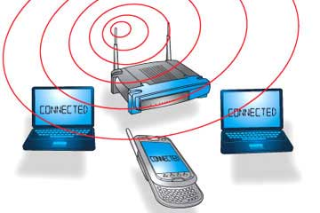
نکات کلیدی شبکه های بی سیم محلی
فناوری های اصلی بکار رفته برای LAN های بی سیم عبارتند از مادون قرمز، طیف گسترده و مایکروویو باند باریک.
استاندارد IEEE 802.11 مجموعه ای از سرویس ها و لایه های فیزیکی انتخابی را برای LAN های فیزیکی تعریف میکند.
سرویس IEEE 802.11 شامل مدیریت اتصال، حمل داده و امنیت است.

Slide 4
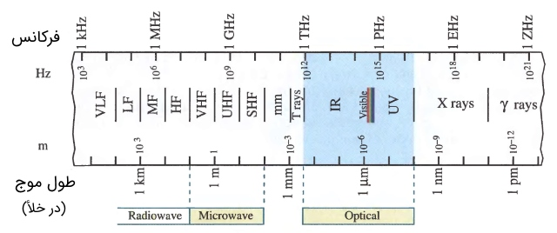
طیف امواج الکترومغناطیس
امواج الکترومغناطیس به امواجی گفته میشود که در آنها میدان الکتریکی بر میدان مغناطیسی عمود بوده و میتوانند در فضاي آزاد (حتی در خلاء )انتشار یابند.
این امواج محدوده بسیار وسیعی از فرکانسها را شامل بوده و بسته به فرکانس آنها رفتارهاي بسیار متفاوتی از خود نشان میدهند.
در شکل طیف امواج الکترومغناطیس نشان داده شده است.

Slide 5
طیف امواج الکترومغناطیس
همانطور که مشاهده میکنید این امواج از فرکانسهاي بسیار پایین قابل شنیدن تا فرکانسهاي بسیار بالا که براي کاربردهاي هسته اي استفاده میشود را شامل میگردد.
بخشی از طیف، یعنی فرکانسهاي 3 کیلوهرتز تا 300گیگاهرتز براي کاربردهاي ارتباطی استفاده میگردد.
این بخش خود به 8 باند تقسیم بندي شده است.
رفتار این باندها از نظر نحوه انتشار متفاوت است به طوري که در باندهاي با فرکانس کمتر امواج میتوانند از انحناي کره زمین پیروي کرده و در سطح آن انتشار یابند.
در فرکانسهاي بالاتر، امواج بایستی به لایه هاي جو (یونسفر و تروپسفر) برخورد کرده و بازگردند تا بتوانند از نقطهاي به نقطه دیگر منتقل شوند
فرکانسهاي بسیار بالا براي ارتباطات فضایی استفاده میشوند زیرا این امواج میتوانند از لایه-هاي جو عبور کنند.
از باندهاي MFوLF براي ارتباطات رادیویی AM،
از باند VHFبراي ارتباط رادیویی FMو
از باندهاي VHFو UHFبراي ارتباطات تلویزیونی استفاده میشود.

Slide 6
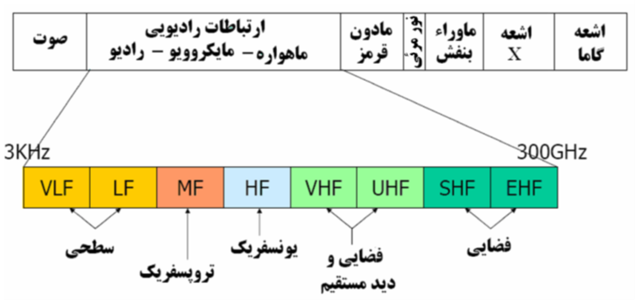
ارتباطات بی سیم
ارتباطات بی سیم
امواج رادیویی
مایکروویو
مادون قرمز

Slide 7
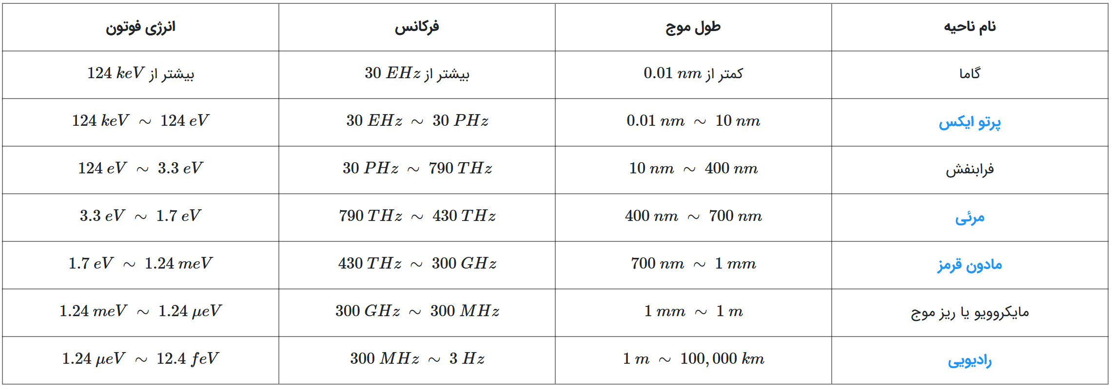
ناحیه ها و فرکانس

Slide 8
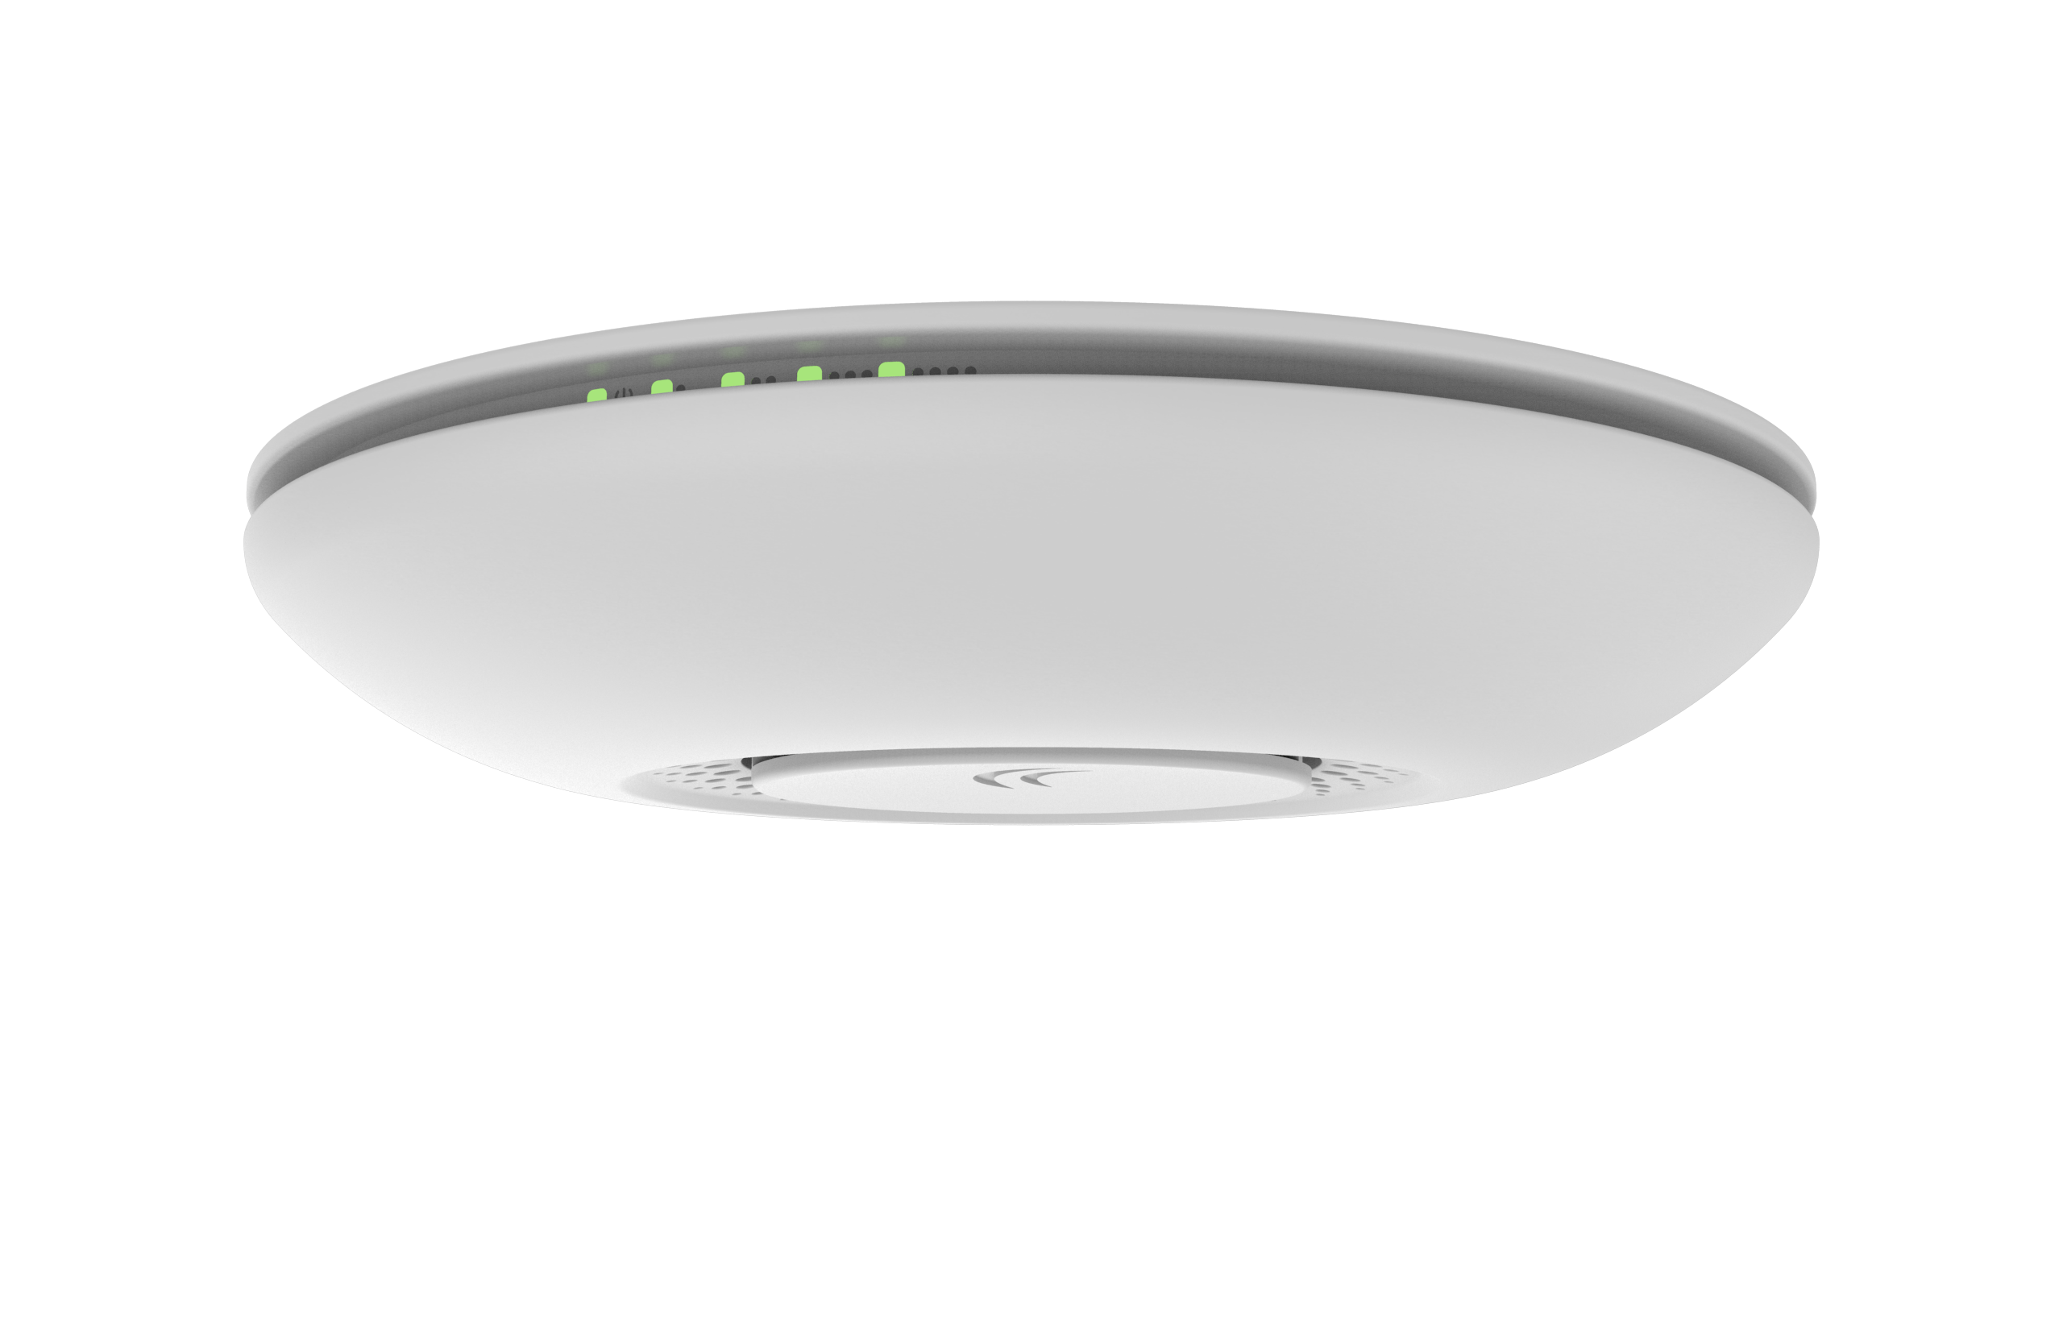
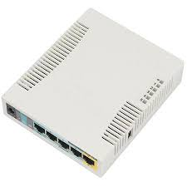
فرکانسهاي رادیویی(RF)
اگرچه نقطه تمایز مشخصی بین فرکانسهاي رادیویی و مایکروویو وجود ندارد، اما به طور کلی فرکانسهاي 3 کیلوهرتز تا یک گیگاهرتز را امواج رادیویی مینامند.
سه ویژگی خوب امواج رادیویی عبارتند از:
1) تولید امواج رادیویی ساده است، 2) مسافت زیادي را طی میکنند و 3) به راحتی در ساختمانها نفوذ میکنند.
لذا هم براي ارتباط درونی (داخل ساختمان) و هم براي ارتباط بیرونی (خارج ساختمان) بطور گسترده مورد استفاده قرار میگیرند.
امواج رادیویی چند سویه هستند، یعنی از منبع به تمام جهات منتشر میشوند، به طوري که نیازي نیست فرستنده و گیرنده از لحاظ فیزیکی خود را تنظیم کنند؛
به عبارت دیگر احتیاجی به دید مستقیم نیست.
در فرکانسهاي پایین، امواج رادیویی از موانع عبور میکنند، اما قدرت آن با فاصله گرفتن از منبع و حرکت در هوا به شدت کاهش مییابد.
در فرکانسهاي بالا، امواج رادیویی تمایل دارند در خط مستقیم حرکت کنند و با برخوردبه موانع منعکس میشوند. چون امواج رادیویی میتوانند مسافتهاي زیادي را طی کنند، تداخل بین کاربران به عنوان یک مساله مطرح؛ به همین دلیل براي استفاده از این امواج نیاز به اخذمجوز است.

Slide 9
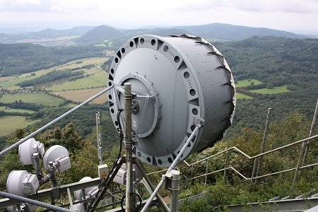
مایکروویو (Microwave)
برخی دیگر از شبکه هاي بیسیم، از باند فرکانسی مایکروویو به عنوان محیط انتقال استفاده میکنند.
امواج مایکروویو برخلاف امواجRF، فقط در یک جهت منتشر میشوند؛
بنابراین آنتنهاي فرستنده و گیرنده باید دقیقاً تنظیم شوند؛ این خود میتواند یک مزیت براي این نوع امواج باشد.
چراکه یک زوج آنتن تنظیم شده مقابل هم، میتوانند بدون تداخل با یک زوج آنتن دیگر کار کنند.
معمولاً آنتنهاي فرستنده و گیرنده را بر روي ارتفاعات قرار میدهند تا موانع طبیعی و مصنوعی و همچنین انحناي کره زمین نتواند مانع ارتباط آنها شود.
در فواصل طولانی باید از تکرارگر استفاده نمود.
این امواج در برابر تداخل حاصل از فعالیتهاي الکتریکی اتمسفري نظیر رعد و برق بسیار حساس هستند.
فرکانس سیگنال در سیستمهاي مایکروویو بین 1 تا 300 گیگاهرتز میباشد.
مایکروویو تقریباً ارزان است. زیرا نصب دو برج ساده و نصب آنتنهایی بر آنها نسبت به خرید 50کیلومتر فیبر و عبور آن از مناطق شهري شلوغ و آن هم از زیر خاك، یا عبور آنها از بین کوهها، ارزانتر تمام میشود.

Slide 10
مادون قرمز (IR)

Slide 11
مادون قرمز (IR)
میتوان از امواج نور در ناحیه مادون قرمز به عنوان محیط انتقال در شبکه هاي بیسیم استفاده کرد.
430 THz ∼ 300 GHz
استفاده از امواج نوري مادون قرمز براي محیطهاي سربسته بسیار مناسب است.
مثلاً یک اتاق بزرگ میتواند به یک ارتباط مادون قرمز مجهز شود و دسترسی به شبکه براي تمام کامپیوترهاي اتاق امکانپذیر شود.
شبکه هاي مادون قرمز خصوصاً براي کامپیوترهاي قابل حمل مناسبند زیرا مادون قرمز امکان ارتباط بیسیم را بدون نیاز به آنتن فراهم میکند.
از آن جایی که فرکانس امواج رادیویی در ناحیه مادون قرمز بالا است، سرعت انتقال داده در سیستمهاي مادون قرمز نیز بالا بوده و بین Mbps1 تاMbps16 میباشد.
این امواج از اجســام شفاف عبــور میکنند و در برخورد با موانع برگشت پیدا میکنند.
همچنین فرستنده و گیرنده مادون قرمز احتیاج به دید مستقیم دارند. سیستمهاي کنترل از راه دور که در وسایلی چون تلویزیون و استریوها به کار میروند با انتقال مادون قرمز کار میکنند.

Slide 12
ارتباطات ماهواره اي
سیستمهاي ارتباطی ماهواره اي، از ماهواره براي انتقال سیگنال بین ایستگاههاي زمینی استفاده میکنند؛
به این ترتیب میتوان ارتباط فواصل دورتري را فراهم نمود.
ماهواره هاي مخابراتی به دو دسته فعال و غیرفعال تقسیم بندي میشوند.
یک ماهواره غیرفعال تنها سیگنالهاي رادیویی دریافتی را به طرف زمین برمیگرداند و در واقع مثل یک آینه عمل میکند.
اما یک ماهواره فعال مانند یک تکرارگر عمل میکند و سیگنالهاي دریافتی را تقویت کرده سپس به طرف زمین ارسال میکند.

Slide 13
ارتباطات ماهواره اي (2)
چون قرار دادن یک ماهواره مخابراتی در مدار زمین گران تمام میشود، یک ماهواره عموماً شامل چندین فرستنده –گیرنده مستقل است.
هر فرستنده-گیرنده در یک فرکانس رادیویی(کانال) کار میکند.
بنابراین برقراري چندین ارتباط بطور همزمان امکان پذیر میگردد.
به علاوه، به دلیل اینکه یک کانال ماهواره میتواند به طور مشترك استفاده شود مشترکین متعددي از آن بهره میبرند.
شکــل زیر یک ارتبــاط ماهواره اي را بین دو ایستگاه زمینی فرستنده و گیرنده نشان میدهد.
این دو ایستگـاه میتوانند از هم بسیار دور بوده حتی در دو طرف یک اقیانوس باشند.

Slide 14
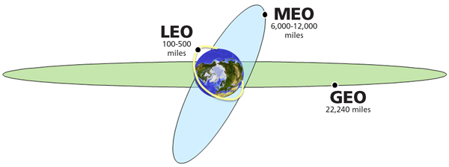
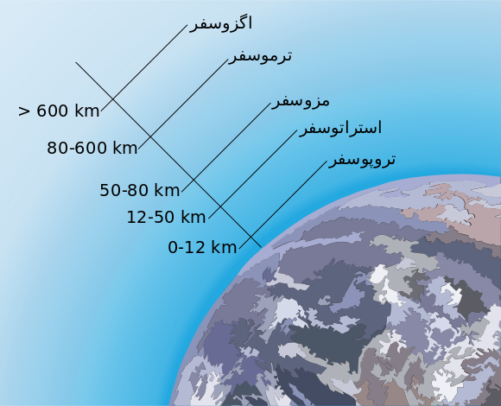
ارتباطات ماهواره اي (3)
ماهواره ها بر اساس فاصله از سطح زمین به سه دسته تقسیم میشوند:
ماهوارههاي مدار پایین یا LEO که در فاصله 500تا 1500کیلومتري سطح زمین قرار دارند.
ماهوارههاي مدار متوسط یا MEOکه در فاصله 6000تا 20000کیلومتري سطح زمین قرار دارند.
ماهوارههاي همزمان با زمین یاGEO که در فاصله 36000کیلومتري سطح زمین قرار دارند.

Slide 15
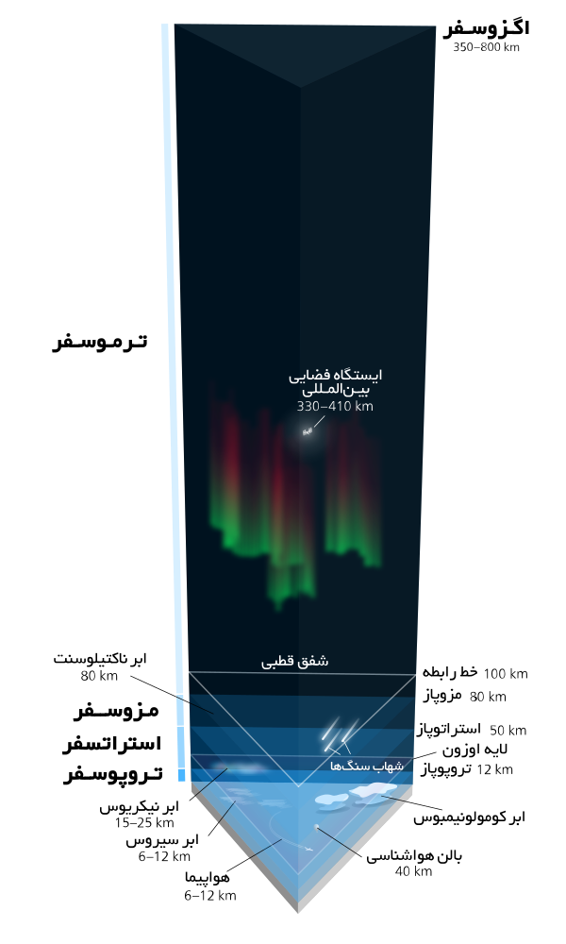
ارتباطات ماهواره اي (3)
ماهواره ها بر اساس فاصله از سطح زمین به سه دسته تقسیم میشوند:
ماهوارههاي مدار پایین یا LEO که در فاصله 500تا 1500کیلومتري سطح زمین قرار دارند.
ماهوارههاي مدار متوسط یا MEOکه در فاصله 6000تا 20000کیلومتري سطح زمین قرار دارند.
ماهوارههاي همزمان با زمین یاGEO که در فاصله 36000کیلومتري سطح زمین قرار دارند.

Slide 16
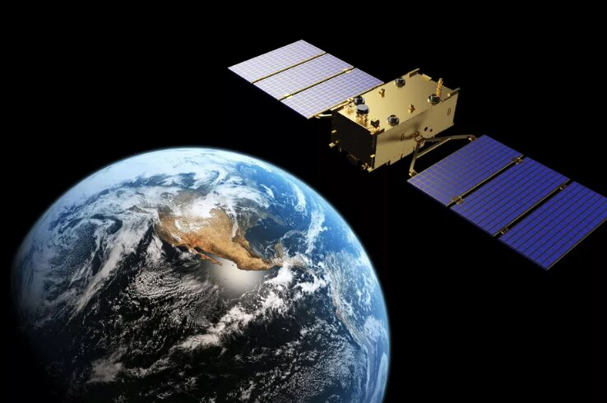
ارتباطات ماهواره اي –ماهواره هاي مدار پایین یا LEO
در فاصله 500تا 1500کیلومتري سطح زمین قرار دارند
مشکل اصلی مدارهاي پایین سرعت ماهواره در آن مدار است.
با توجه به اینکه گردش ماهواره از گردش زمین سریعتر است، ماهوارههاي سطوح پایین دربالاي یک نقطه از زمین ثابت نمی مانند و ناظري که از زمین با تلسکوپ این ماهواره را مشاهده میکند، حرکت این ماهواره را شاهد است.
در حقیقت یک ماهواره مدار پایین در مدت یک و نیم تا دو ساعت یک دور کامل به دور زمین میزند.
براي اینکه پوشش مداوم و 24ساعته از یک ناحیه توسط این ماهوارهها فراهم شود، مجموعه اي از این ماهواره ها توسط شرکتهاي مخابراتی در مدار قرار میگیرند.
این مجموعه طوري انتخاب میشوند که هر نقطه از روي زمین در هر زمان، حداقل یک ماهواره را در بالاي سر خود داشته باشد.
مثلاً در سیستم Iridium، تعداد 66 ماهواره در شش مدارLEOدر ارتفاع 750کیلومتري زمین قرار گرفته اند.
این ماهواره ها علاوه بر فرستنده-گیرنده هایی که براي ارتباط با ایستگاه زمینی دارند، تجهیزات رادیویی براي برقراري ارتباط با ماهواره هاي دیگر آرایه نیز دارند و در عین حال که در مدار خود حرکت میکنند، با ماهوارههاي دیگر نیز ارتباط برقرار میکنند.
مثلا فرض کنید در زمان خاصی ماهوارهاي که بالاي اروپاست اطلاعاتی را از یک ایستگاه زمینی در آلمان به مقصد آمریکا دریافت مینماید. ماهواره دریافت کننده ممکن است اطلاعات انتقالی را به ماهواره دیگري بفرستد،که آن ماهواره نیز به نوبه خود آن را به ماهوارهاي تحویل دهد که به ایستگاه زمینی در آمریکا در نزدیکی مقصد دسترسی دارد.

Slide 17
ارتباطات ماهواره اي- ماهواره هاي مدار متوسط یا MEO
در فاصله 6000تا 20000کیلومتري سطح زمین قرار دارند
ماهواره هاي مدار متوسط حدوداً در مدت شش ساعت یک دور کامل زمین را میپیمایند.
یکی از کاربردهاي مهم این نوع ماهواره ها، در سیستم موقعیت یابی سراسري یا GPSاست.
مطابق قوانین ریاضی اگر در یک صفحه قرار گرفته باشیم و فاصله ما تا سه نقطه دیگر در صفحه مشخص باشد، موقعیت دقیق ما در آن صفحه مشخص خواهد شد.
این قانون در فضا براي چهار نقطه صادق است.
سیستم GPS از تعداد 24 ماهواره در شش مدار MEO تشکیل شده است. این مدارات به گونه اي در نظر گرفته شده اند که در هر لحظه، چهار ماهواره از هر نقطه زمین قابل مشاهده باشد. از روي فاصله نقطه زمینی از این ماهواره ها، موقعیت دقیق آن در زمین قابل محاسبه است.
قانون مثلث سازي

Slide 18
ارتباطات ماهواره اي-ماهواره هاي همزمان با زمین یاGEO
در فاصله 36000کیلومتري سطح زمین قرار دارند.
ماهواره هاي همزمان با زمین در مداري قرار دارند که دقیقاً با گردش زمین همزمان هستند و از این رو به این نام خوانده میشوند.
این مدار به عنوان مدار ایستان با زمین(GEO) خوانده میشود، زیرا ماهواره از زمین همواره در نقطه ثابتی دیده میشود.
براي مثال، یک ماهواره همزمان در مدار مدور بالاي خط استوا بر روي اقیانوس اطلس میتواند براي جابجایی اطلاعات بین اروپا و آمریکاي شمالی در تمام زمانها استفاده شود چراکه همواره در نقطه بالاي اقیانوس قرار دارد.
با استفاده از قوانین فیزیکی میتوان فاصله اي را که یک ماهواره باید از سطح زمین داشته باشد تا با گردش زمین همزمان شود، بدست آورد؛
این فاصله حدوداً36000 (دقیقا 35786) کیلومتر است.
براي پوشش کامل سطح زمین، سه ماهواره GEO کافیست.

Slide 19
شبكه های بی سیم مبتنی بر استاندارد IEEE 802.11x
در سال 1997 انجمن مهندسان برق و الكترونيك (IEEE) استاندارد IEEE 802.11:1997 را به عنوان اولين استانداردِ شبكه‌های محلی بی‌سيم منتشر ساخت.
اين استاندارد در سال 1999 مجدداً بازنگری شد و نگارش روز آمد شده آن تحت عنوان IEEE 802.11:1999 منتشر شد.
استاندارد جاری شبكه‌های محلی بی‌سيم يا همانIEEE 802.11 تحت عنوان ISO/IEC 8802.11:1999، توسط سازمان استاندارد سازی بين‌المللی ISO و مؤسسه استانداردهای ملی آمريكا ANSI پذيرفته شده است.
تكميل اين استاندارد در سال 1997، شكل گيری و پيدايش شبكه سازی محلی بی‌سيم و مبتنی بر استاندارد را به دنبال داشت.
استاندارد 1997، پهنای باند 2Mbps را تعريف می‌كند با اين ويژگی كه در شرايط نامساعد و محيط‌های دارای اغتشاش (نويز) اين پهنای باند می‌تواند به مقدار 1Mbps كاهش يابد.

Slide 20
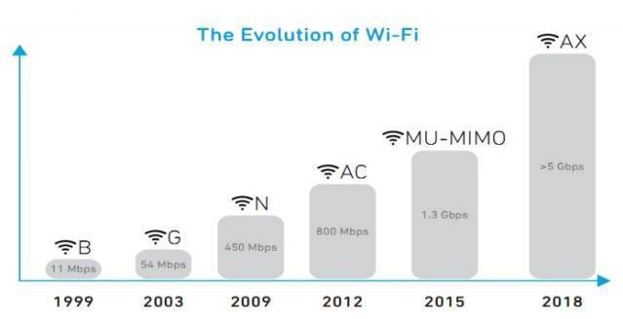
سیر پیشرفت و بررسی استاندارد های 802.11
در سال 1997 انجمن مهندسان برق و الكترونيك (IEEE) استاندارد IEEE 802.11:1997 را به عنوان اولين استانداردِ شبكه‌های محلی بی‌سيم منتشر ساخت.
اين استاندارد در سال 1999 مجدداً بازنگری شد و نگارش روز آمد شده آن تحت عنوان IEEE 802.11:1999 منتشر شد.
استاندارد جاری شبكه‌های محلی بی‌سيم يا همانIEEE 802.11 تحت عنوان ISO/IEC 8802.11:1999، توسط سازمان استاندارد سازی بين‌المللی ISO و مؤسسه استانداردهای ملی آمريكا ANSI پذيرفته شده است.
تكميل اين استاندارد در سال 1997، شكل گيری و پيدايش شبكه سازی محلی بی‌سيم و مبتنی بر استاندارد را به دنبال داشت.
استاندارد 1997، پهنای باند 2Mbps را تعريف می‌كند با اين ويژگی كه در شرايط نامساعد و محيط‌های دارای اغتشاش (نويز) اين پهنای باند می‌تواند به مقدار 1Mbps كاهش يابد.

Slide 21
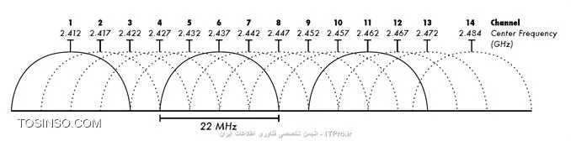
کانال های بی سیم
802.11 هر یک از فرکانس باندهای 2.4,3.6,4.9/5.0GHz را به کانال‌هایی تقسیم می‌کند.
به عنوان مثال باند 2.4000 تا 2.4835 به 13 کانال با فاصله 5 مگاهرتزی از هم تقسیم شده‌ است.
کانال 1 در 2.412 گیگاهرتز و 13 در 2.472 گیگاهرتز قرار گرفته است.
به عبارت بهتر، یک کانال محدوده‌ی فرکانسی که روتر در آن کار می‌کند را نشان می‌دهد.
در رنج 2.4GHz ، 14 کانال وجود دارد که با فاصله 5MHz از هم جدا شدند، البته با یک استثنا قبل از کانال 14ام، که فاصله‌ی آن 12MHz است.

Slide 22
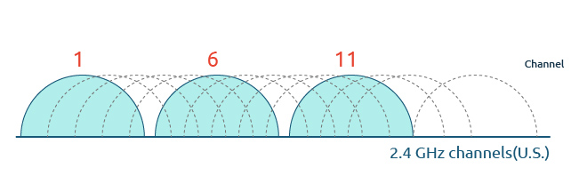
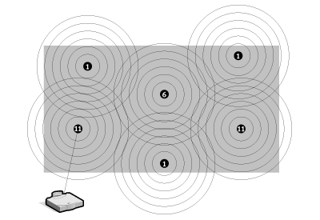
کانال های بی سیم
سه کانال 1، 6 و 11 کاملاً از هم مجزا هستند و هیچ تداخلی روی هم ندارند.
کانال ها در اکسس پوینت ها را باید به گونه ای تنظیم کنیم که دو سلول مجاور از یک کانال مشترک استفاده نکنند.

Slide 23
تمرین
یک برنامه متلب بنویسید که در آن تعدادی نقطه بعنوان محل نصب اکسس پوینت تعریف شود.
طبق پردازشی که انجام میدهید، مناسب ترین طرح اختصاص کانال به گره ها را به گونه ای تعیین کنید که کمترین تداخل را داشته باشیم.
در ادامه با فرض اینکه توان انتشار سیگنال هر گره قابل تنظیم باشد، ترتیبی اتخاذ کنید که با تنظیم توان ارسال سیگنال و کانال هر گره، تداخل کاهش یابد.
توجه: بحث تنظیم توان ارسالی، تاثیر در شعاع پوشش دارد لذا بجای تنظیم توان برای سهولت شبیه سازی، شعاع پوشش را برای هر گره بعنوان پارامتر قابل تنظیم لحاظ کنید.

Slide 24
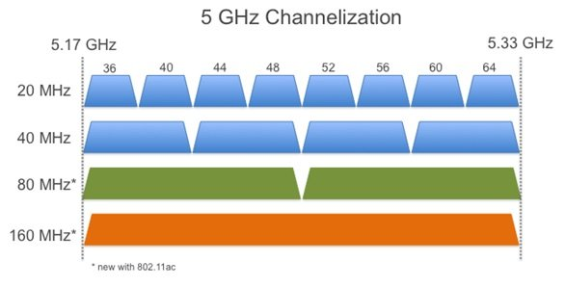
کانال‌های باند 5 گیگاهرتز
باند 5 گیگاهرتز در مقایسه با باند 2.4 گیگاهرتز کانال‌های قابل استفاده بیشتر در اختیار دستگاه‌های وای‌فای قرار می‌دهد.
دو نکته مهم:
این کانال‌ها مادامی که از پهنای کانال وسیع‌تری استفاده نکنید با یکدیگر همپوشانی نخواهند داشت
همچنین برخی از اکسس‌پوینت‌ها از کانال‌های بیشتری با یکسری محدودیت‌ پشتیبانی می‌کنند.
زمانی که صحبت از تعداد کانال‌ها، تداخل (interference) و تراکم (congestion) به میان می‌آید این باند 5 گیگاهرتز است که مزایای متعدد خود را به رخ می‌کشد. در مناطقی با تراکم بالا با شبکه‌های همسایه (مجاور) زمانی که به سمت باند فرکانسی بالاتر سوییچ می‌کنید در بیشتر موارد شاهد بهبود عملکرد خواهید بود.

Slide 25
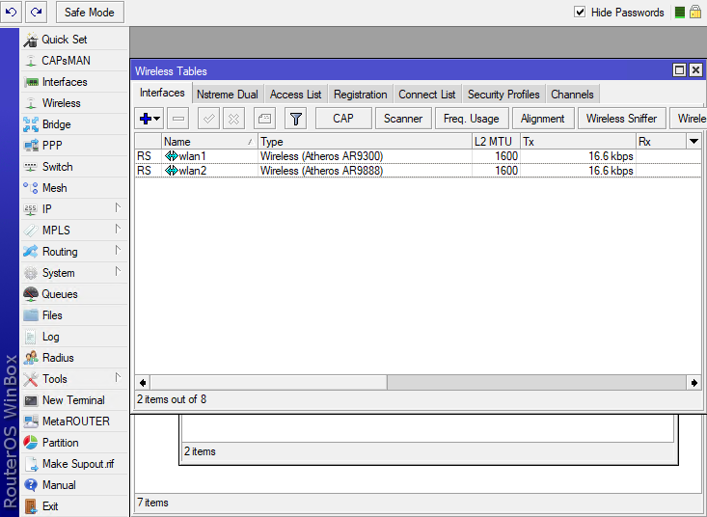
نمایی از تنظیمات دستگاههای Mikrotik

Slide 26
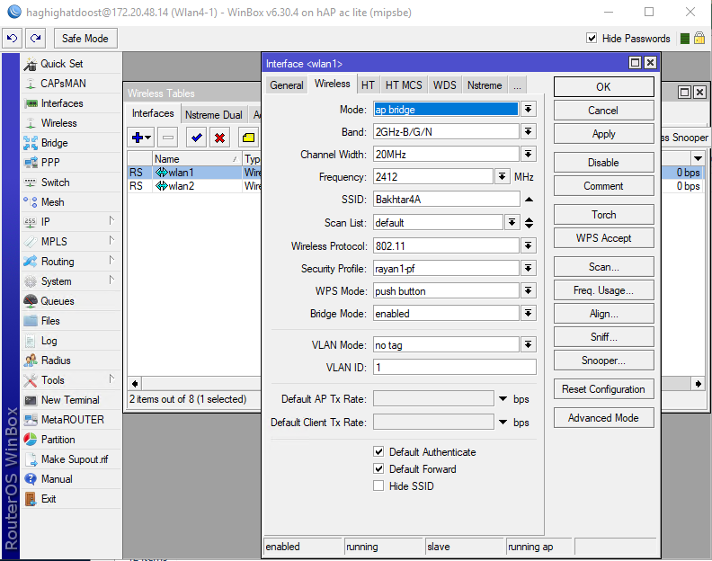
نمایی از تنظیمات دستگاههای Mikrotik

Slide 27
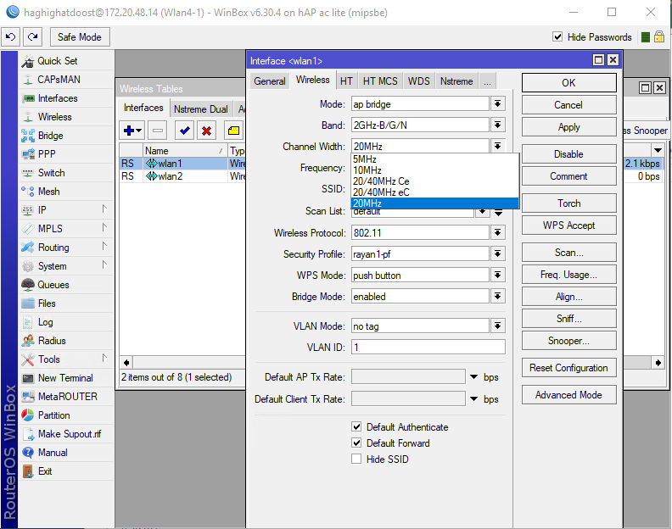
نمایی از تنظیمات دستگاههای Mikrotik

Slide 28
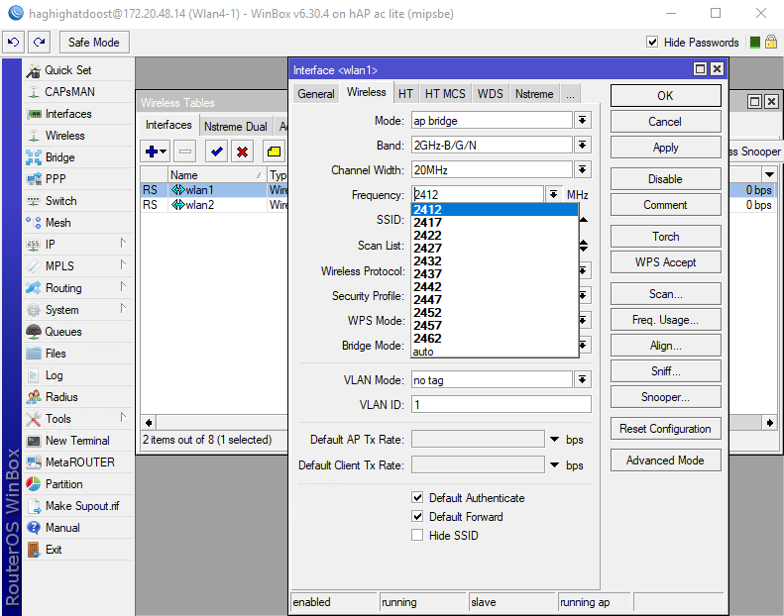
نمایی از تنظیمات دستگاههای Mikrotik

Slide 29
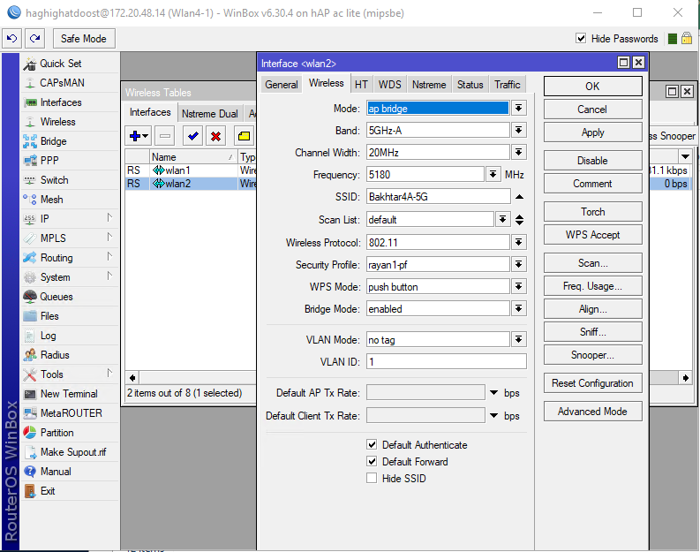
نمایی از تنظیمات دستگاههای Mikrotik

Slide 30
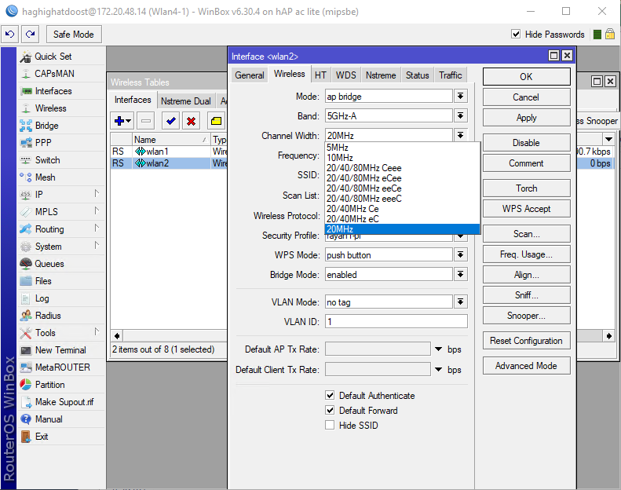
نمایی از تنظیمات دستگاههای Mikrotik

Slide 31
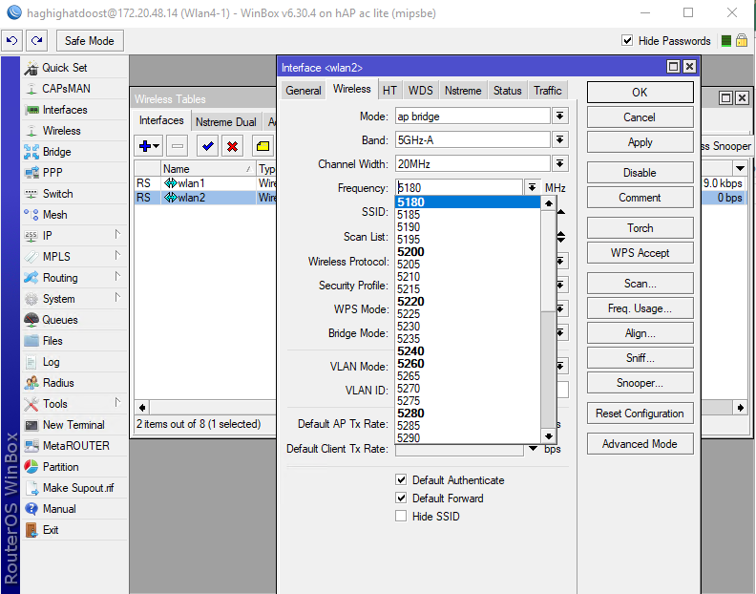
نمایی از تنظیمات دستگاههای Mikrotik

Slide 32
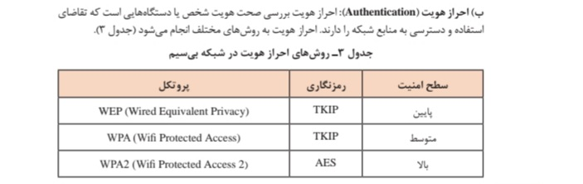
امنیت(securiy)
با توجه به اینکه در شبکه بی سیم داده به صورت سیگنال الکترومغناطیسی در هوا منتشر میشود و میتواند در دسترس همگان قرار بگیرد باید مسائل امنیتی بیش از شبکه سیمی مورد توجه قرار گیرد.
الف) رمزنگاری داده ها: داده های منتشر شده به شکل رمزنگاری شده ارسال و دریافت میشوند تا از دسترسی غیرمجاز و دست کاری داده ها جلو گیری شود.
دو شیوه ی اصلی رمزنگاری داده ها در شبکه بی سیم TKIP و AES است که روشAES امنیت بالاتری دارد.
ب) احراز هویت و روش های احراز هویت در شبکه بی سیم را در تصویر زیر مشاهده میکنید.

Slide 33
Wired Equivalent Privacy - WEP
WEP یا «امنیت مشابه با شبکه‌های با سیم» پر استفاده ترین الگوریتم امنیتی در جهان به شمار می‌رود.
دلیل چنین اتفاقی قابلیت (Backward Compatibility) سازگاری با شرایط قدیمی تر و البته این نکته است که WEP اولین گزینه در فهرست روبه روی کاربران برای برقراری یک رمز است.
اولین بار در سپتامبر سال 1999 بود که WEP به عنوان یک استاندارد امنیتی WiFi شناخته شد.
اولین نسخه‌های WEP حتی در دهه 90، رمزگذاری‌های 64 بیتی بود. پس از کنار گذاشتن این محدودیت‌ها، رمزگذاری به 128 بیتی ارتقا پیدا کرد و در حال حاضر هم با وجود معرفی رمزگذاری WEP به صورت 256 بیتی، باز هم مدل 128 بیتی است که بیشترین استفاده را در بین کاربران دارد.
با اینکه WEP یک روش رمزگذاری به حساب می‌آید، اما شکستن آن به اندازه ای راحت است که در واقع یک شبکه با رمز WEP تفاوت خاصی با یک شبکه باز ندارد.
با افزایش قدرت محاسباتی رایانه‌ها، عبور کردن از WEP آسان تر از قبل شد.
در سال 2005 بود که FBI برای آگاه سازی کاربران از ضعف‌های WEP نمایشی عمومی برگزار کرد که در آن به کمک نرم افزارهای رایگان، تنها در عرض کمتر از یک دقیقه رمزهای WEP شکسته می‌شد.
در حال حاضر نیز با وجود بهبودهای صورت گرفته، باز هم WEP به شدت آسیب پذیر بوده و به همین دلیل در سال 2004 این روش بازنشسته اعلام شد.

Slide 34
WiFi Protected Access - WPA
دسترسی حفاظت شده به WiFi یا همان WPA یک سال پیش از بازنشستگی WEP و برای جایگزینی آن ارائه شد.
پر کاربردترین ساختار استفاده از WPA را می توان WPA-PSK نامید که توسط آن می توان بین 8 تا 63 کاراکتر ASCII را به عنوان رمز در نظر گرفت.
کلیدهای استفاده شده توسط WPA به صورت 256 بیتی بوده که پیشرفت چشمگیری نسبت به حالت‌های 64 و 128 بیتی WEP به حساب می‌آیند.
برخی از مهم‌ترین تغییرات صورت گرفته توسط WPA عبارتند از:
بررسی یکپارچگی پیام برای مشخص کردن اینکه آیا مهاجمی توانسته بسته‌های اطلاعاتی رد و بدل شده بین access point و client را تصاحب کند یا خیر
پروتکل یکپارچگی کلیدهای موقت (TKIP)، البته بعدتر TKIP با استاندارد رمزنگاری پیشرفته یا AES جایگزین شد.
با وجود اینکه WPA برای راحت کردن خیال کاربران و خلاص شدن از WEP طراحی شده بود، اما به دلیل اینکه به وسیله به‌روزرسانی‌های firmware روی دستگاه‌های دارای WEP ارائه می‌شد، باید عناصر مشخصی از آن را تغییر می‌داد که همین موارد در نهایت باعث آسیب پذیری آن می‌شدند.
پس از مدتی WPA هم به سرنوشت WEP دچار شد و نمایشی عمومی برای اثبات آسیب پذیری آن اجرا شد.

Slide 35
WiFi Protected Access II - WPA2
در سال 2006 بود که WPA با WPA2 جایگزین شد.
یکی از بزرگ ترین تغییرات صورت گرفته در این جایگزینی، استفاده اجباری از الگوریتم‌های AES و همچنین معرفیCCMP (حالت ضد رمز به همراه پروتکل کد اعتبارسنجی پیام تغییر بلوک) به عنوان جایگزینی برای TKIP بود.
در حال حاضر استفاده از WPA2 برای کاربران خانگی تقریباً بدون نقطه ضعف بزرگ بوده و عمده نگرانی‌های پیرامون آن به امنیت بخش‌های تجاری مربوط می‌شود.
متاسفانه بزرگ ترین نگرانی‌های موجود در WPA همچنان در WPA2 هم حاضرند
با وجود اینکه شکستن دیوار ایجاد شده توسط WPA2 به زمانی بین 2 تا 12 ساعت کار مداوم در یک رایانه حرفه ای نیاز دارد، اما باز هم ضرورت بازنگری و برطرف کردن حفره‌های امنیتی در آن احساس می‌شود.

Slide 36
رمز نگاری کلید متقارن
الگوریتم کلید متقارن، یک کلاس از الگوریتم ها، برای رمزنگاری است که با استفاده از کلیدهای رمزنگاری مشابه برای هر دو رمزگذاری متنی و رمزگشایی متن رمز استفاده می‌شود.
کلیدها ممکن است مشابه باشند یا ممکن است رابطه‌ای ساده بین دو کلید وجود داشته باشد.
کلید، در عمل، نشان دهنده یک راز مشترک بین دو یا چند طرف است که می‌تواند برای حفظ اطلاعات خصوصی مورد استفاده قرار گیرد.
این نیاز که هر دو طرف، دسترسی به کلیدهای مخفی داشته باشند یکی از اشکالات اصلی رمزنگاری کلید متقارن، در مقایسه با رمزنگاری کلید عمومی است.

Slide 37
روش رمزنگاری نامتقارن (asymmetric encryption)
در این روش که به روش از دو کلید برای رمزنگاری اطلاعات استفاده می‌کند.
ایده ی کلید عمومی-خصوصی نام متقارن در سال ۱۹۷۶ (میلادی) توسط وایتفیلد دیف (Whitfield Diffie) و مارتین هلمن (Martin Hellman) دانشجویان دانشگاه استنفورد معرفی و به ثبت رسانده شد.
Rivest–Shamir–Adleman با کوته‌نوشت RSA معروفترین روش رمز نگاری نامتقارن است
الگوریتم RSA در سال ۱۹۷۷ (میلادی) پایه‌گذاری و به این نام شناخته شد.
رونالد ریوست، ادی شامیر، و لئونارد آدلمن در مؤسسه فناوری ماساچوست (اِم‌آی‌تی) تلاش های بسیاری برای ساختن یک تابع یک طرفه که معکوس کردن آن بسیار دشوار بود کردند.
RSA شامل 4 مرحله است: ساخت کلید، توزیع کلید، رمزنگاری و رمزگشایی.
هر چند از لحاظ ریاضی کلیدهای عمومی و خصوصی با یکدیگر ارتباط دارند اما تقریباً محال است که کسی بتواند حتی با تجیهزات پیشرفته و صرف وقت زیاد با داشتن یکی از کلیدها، دیگری را تشخیص دهد. در واقع می‌توان گفت که با توجه به سطح دانش کنونی و سامانه‌های رایانه‌ای موجود، الگوریتم رمزنگاری و ارتباط میان کلیدها تقریباً غیرقابل شکستن است.

Slide 38
الگوریتم رمزنگاری (Rivest Cipher 4) RC4
RC4 یک رمز دنباله‌ای با طول کلید متغیر میباشد.
یک الگوریتم کلید متقارن است.
عملیات آن روی بایت‌ها انجام می‌شود.
الگوریتم بر مبنای استفاده از یک جایگشت تصادفی بنا نهاده شده‌است.
RC4 یک جریان شبه تصادفی از بیت‌ها تولید می‌کند.
خروجی تولیدکننده شبه تصادفی که یک دنباله کلید (keystream) نامیده می‌شود با دنباله متن ساده ورودی به صورت یک بایت در هر زمان و به صورت عمل XOR روی بیت‌ها ترکیب می‌شود.
عمل رمزگشایی نیز به صورت مشابه انجام می‌شود.

Slide 39
ستاندارد رمزنگاری پیشرفته (Advanced Encryption Standard) AES
الگوریتم AES یک الگوریتم کلید متقارن است، بدین معنی که از یک کلید یکسان برای رمزنگاری و رمزگشایی استفاده می‌شود.
استاندارد رمزنگاری پیشرفته روی ماتریسی ۴*۴ از بایت‌ها با ترتیب ستونی، که state نامیده می‌شود، عمل می‌کند
اندازه کلید استفاده شده در رمز AES، تعداد تکرارهای چرخه‌های تبدیل (transformation) را تعیین می‌کند که ورودی، با نام متن عادی (plaintext) را به خروجی نهایی با نام متن رمز شده (ciphertext) تبدیل می‌نماید.
تعداد چرخه‌های تکرار به صورت زیر است:
۱۰ چرخه تکرار برای کلیدهای ۱۲۸ بیتی.
۱۲ چرخه تکرار برای کلیدهای ۱۹۲ بیتی.
۱۴ چرخه تکرار برای کلیدهای ۲۵۶ بیتی.
هر تکرار شامل چندین مرحله پردازشی است، که یک مرحله بستگی به کلید رمزنگاری دارد. مجموعه‌ای از چرخه‌های معکوس برای تبدیل متن رمز شده به متن اصلی با استفاده از همان کلید رمزنگاری بکار گرفته می‌شود.

Slide 40
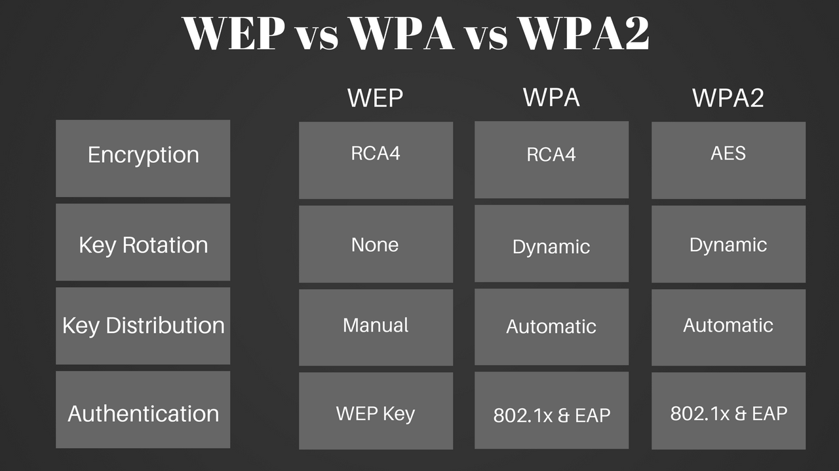

Slide 41
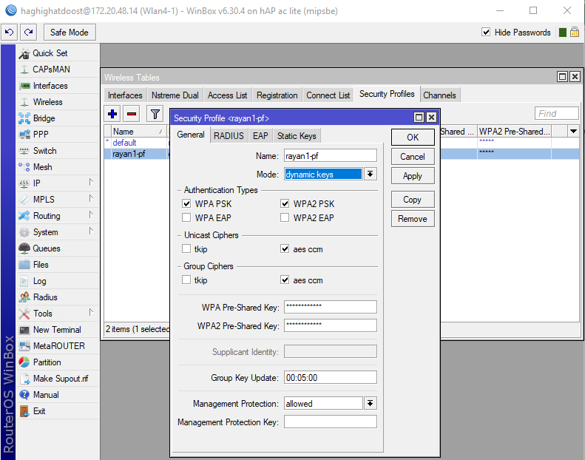
تنظیمات امنیتی در اکسس پوینت
در حالت EAP باید یک Radius سرور هم باشد.

Slide 42
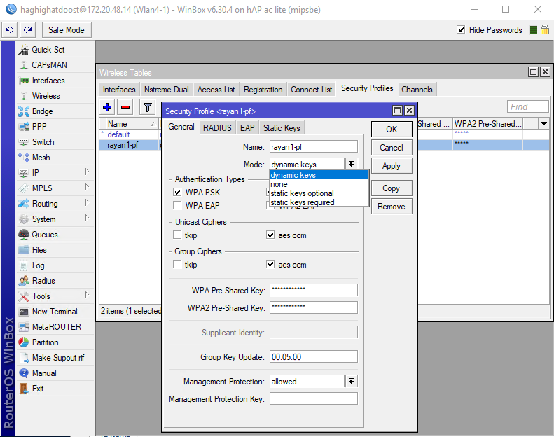
تنظیمات امنیتی در اکسس پوینت

Slide 43
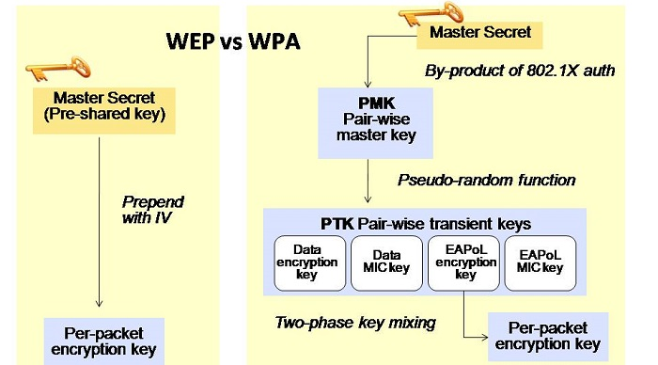

Slide 44
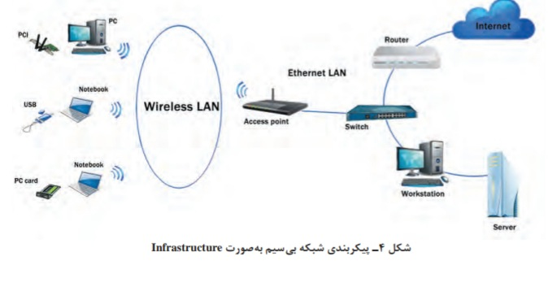
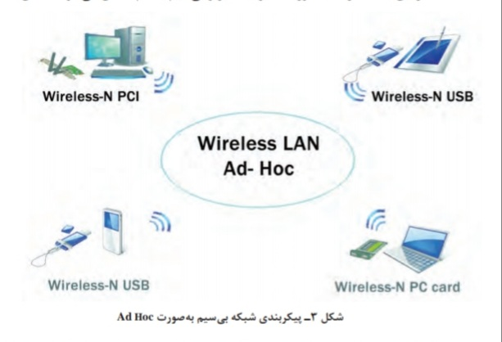
طراحی شبکه بی سیم
شبکه بی سیم محلی WLAN را میتوان در یکی از دوحالت زیر پیکربندی کرد.
مبتنی بر زیر ساخت (Infrastructure) : تمام گره های شبکه بی سیم از طریق AP به هم متصل میشوند.
بدون زیر ساخت (Ad Hoc) : د ر این حالا گره ها به صورت نظیر به نظیر و بی سیم به هم متصل میشوند.

Slide 45
شبکه های بی سیم
Infrastructure
Ad hoc
Wireless Sensor Network (WSN)
Mobile ad hoc networks (MANET)

Slide 46
شبکه های Ad hoc یا شبکه های موقتی
زمانی که ساختار infra structure موجود نیست گزینه ی مناسبی به شمار می روند
۱) Wireless Sensor Network (WSN) :
متشکل از چندین sensor هستند که در محدوده ی جغرافیایی معینی قرار گرفته اند.
هر sensor دارای قابلیت ارتباطی بی سیم و هوش کافی برای پردازش سیگنال ها و امکان شبکه سازی است.
۲) Mobile ad hoc networks (MANET):
مجموعه ی مستقلی شامل بر کاربرین متحرک است که از طریق لینک های بی سیم با یکدیگر ارتباط برقرار می کنند.
برای اتفاقات غیر قابل پیش بینی اتصالات و شبکه های متمرکز کارا نبوده و قابلیت اطمینان کافی را ندارند. لذا MANET راه حل مناسبی است.
Node های واقع درMANET مجهز به گیرنده و فرستنده های بی سیم بوده و از آنتن هایی استفاده می کنند که ممکن است از نوع Broad cast و یا peer to peer باشند.

Slide 47
MANET
node ها ی متحرک به دلیل وجود محدودیت هایی در فرستنده و گیرنده های خود نمی توانند با تمام node ها ارتباط مستقیم برقرار کنند.
به همین دلیل لازم است در مواردی که امکان برقراری چنین ارتباط مستقیمی وجود ندارد داده ها از طریق بقیه ی node ها که در این حالت نقش مسیر یاب را ایفا می کنند منتقل شوند.
با این حال متحرک بودن node ها باعث شده شبکه مدام در حال تغییر بوده و مسیر های مختلفی بین دو node به وجود آید.
عوامل دیگری همچون Multi hopping , اندازه ی بزرگ شبکه , و نا همگونی انواع host ها و تنوع نوع و ساختار آنها و محدودیت توان باتری ها طراحی پروتکل های مسیر یابی مناسب را به یک مشکل جدی بدل کرده است.
برای این منظور بایستی از پروتکل های مناسب و امنی استفاده شود که در ادامه به آنها خواهیم پرداخت.
همچنین node ها هیچ دانش پیشینی نسبت به توپولوژی شبکه ای که در محدوده ی آنها بر قرار است ندارند و بایستی از طریقی پی به آن ببرند.

Slide 48
دیگر چالشهای مربوط به شبکه های موقتی و شبکه های MANET
خطاهای ناشی از انتقال و در نتیجه packet loss فراوان.
حضور لینکهای با ظرفیت متغیر.
قطع و وصل شدن های زیاد و مداوم
پهنای باند محدود.
طبیعت broad cast ارتباطات.
مسیر ها و توپولوژی های متغیر و پویا
محدویت شارژ باتری ابزار متحرک
ظرفیت پردازشی و قابلیت های محدود node ها.
نیاز به application های جدید ( لایه ی Application )
کنترل میزان تراکم و جریان داده ها ( لایه ی Transport )
روش های آدرس دهی و مسیر یابی جدید( لایه ی Network )
تغییر در وسایل و ابزار آلات اتصالی ( لیه ی Link )
خطاهای انتقال ( لایه ی Physical )

